Slide 1


流式实时分布式计算框架Spark的研究与应用
SY1506412 于思民 SY1506402 阳艳红
SY1506420 王铖成 SY1506205 武一杰

Slide 2
目 录
CONTENTS
2 重点功能模块
4 实施计划
3 研究目标
1 项目简介
5 参考文献

Slide 3

Spark项目简介

Slide 4
1.1 主流分布式开源框架
2
4
Samza
MapReduce
Spark
Storm
3
1

Slide 5
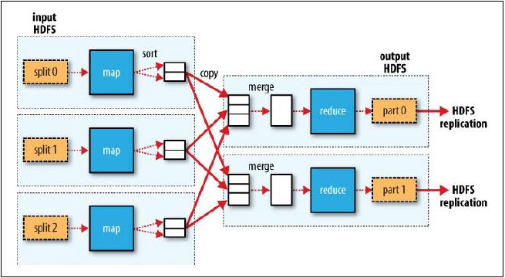
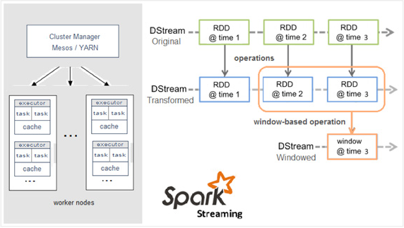
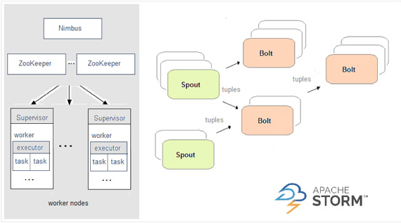
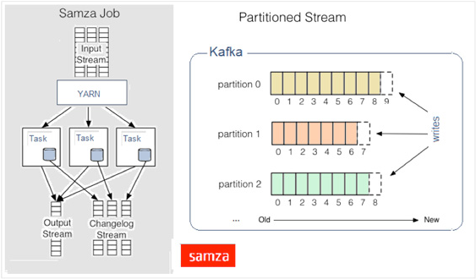
1.2 不怕不识货，就怕货比货

Slide 6
1.3 应用场景
Storm：实时流数据处理，如实时推荐、实时统计等。
Spark：实时流数据批处理，如广告、报表、推荐系统等。
2
4
3
1
Samza：实时处理多数据流，fairly similar with Storm
MapReduce：离线式批处理，如海量日志分析等。

Slide 7






1.3 Why Spark?

Slide 8
Spark功能模块

Slide 9
功能模块
Scheduler模块
Deploy模块
作业管理、Stage划分、资源调度等。
管理Spark的部署方式：local /standalone/Mesos/YARN等。
1
2
Spark
Executor模块
4
3
Storage模块
Worker上的执行单元。
对RDD抽象的实现，分为通信层与存储层。

Slide 10
项目研究目标

Slide 11
项目目标
需 求
01
源 码
从Spark功能模块出发，编写其需求规格说明书。
03
阅读项目源码，从代码级理解项目实现细节，并制定不同场景的调优策略。
02
测 试
04
应 用
为各功能模块及制定的调优策略编写测试规格说明书并进行测试。
时间允许，研究Spark Mllib库，在其上实现围棋算法。

Slide 12
实施计划

Slide 13
工作计划
None of us is as smart as all of us. --ken Blanchard
01● 项目计划书
03● 头脑风暴
实施内容依照项目计划书。
定期展开讨论会，解决、总结问题。
用众人之力，则无不胜也。 --《淮南子》
02● 项目进度表
04● 即时协作
突发事件通过邮件、微信、QQ等方式进行沟通。
各成员根据项目进度表完成各自任务。

Slide 14
参考文献

Slide 15
参考文献
文档&书籍
1. Spark官方指导文档翻译：《spark-grogramming-guide-zh-ch.pdf》
2. Spark官方开发者文档翻译：《spark-developer-guide.pdf》
3. 网络Spark运维实战文档：《spark-operation-maintenance-management.pdf》
4. 网络Apache Spark设计与实现文档：《SparkInternals.pdf》
5. 张安站 《Spark技术内幕：深入解析Spark内核架构设计与实现原理》，机械工业出版社. 2015
6. 耿嘉安《深入理解SPARK：核心思想与源码分析》，机械工业出版社. 2016

Slide 16
THANKS
@于思民

